Slide 1

第一章 绪论
Notes:
由浅入深，有简单到复杂

Slide 2
内容
关于数据库应用以及数据
数据管理技术的发展历程
  手工阶段、文件管理阶段、数据库管理阶段
数据库基本概念
  数据库(DB，Database)
  数据库管理系统(DBMS，Database management system)
  数据库系统(DBS，Database System)
数据模型
  层次、网状、关系模型
  DBS三级体系结构
Notes:
重点与难点
概念的区分：数据库、数据库系统和数据库管理系统
熟悉数据库系统的构成（工作环境）
数据库管理系统的功能（用户角度和系统角度）
数据模型与关系模型

Slide 3
我们生活中数据库应用实例有哪些？

Slide 4
1. 超市管理业务系统
数据库在超市的销售业务系统应用中，主要的数据项为：
商品信息：商品名称、单价、进货数量、供应商、商品类型和商品布局等；
销售信息：连锁点、日期、时间、顾客、商品、数量和总价等；
供应商信息：供应商名称、地点、商品和信誉等；
员工信息：员工号、员工名、性别、年龄、电话等。

Slide 5
2. 学校学生管理信息系统
学校学生管理信息系统主要是对学生的人事、学籍、选课等信息进行管理。该系统包括的最典型的数据内容有：
学生基本信息：学号、姓名、性别、年龄、系别等；
学生人事记录：家庭出身、籍贯、政治面貌等；
学生学籍记录：日期、地点、学历等；
学生选课记录：课程号、学号、学分等。

Slide 6
3. 银行业务系统
数据库在信用卡管理系统应用中，需要管理的典型数据包括：
客户基本信息：身份证号码、姓名、通讯地址、邮编、电话等；
信用卡基本信息：卡号、账号、账户余额、交易种类、交易金额、交易日期等；
客户和卡的关联：身份证号、账号等。

Slide 7
4. 机票预订系统
数据库系统在机票预订系统应用中，包括的典型数据有：
客户信息：客户身份证号、客户名、密码、电话、电子邮箱等；
航班信息：航班号、机型、始发地、目的地、时间、价格等；
订票信息：客户身份证号、航班号、时间、价格、折扣等。

Slide 8
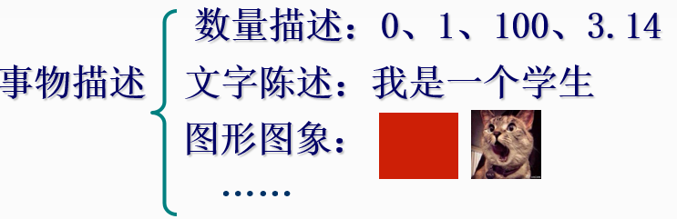
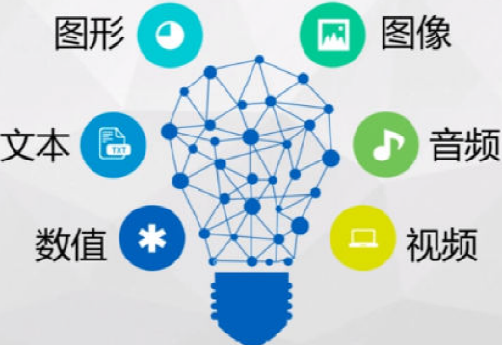
什么是数据
  数据是描述事物的符号记录
    数据是数据库中存储的基本对象
    数据是计算机处理的对象

Slide 9
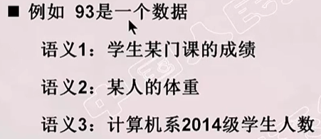
什么是数据
  语义：数据的含义
    数据有语义；

Slide 10
数据
  数据的表示
    人们习惯用自然语言来描述数据
    记录：数据按一定结构组织在一起；是数据库中表示和存储数据的一种方法
James
96
007
学号 | 姓名 | 成绩
001 | Jane | 89
007 | James | 96
Notes:
记录：表示和存储数据的格式或方法

Slide 11
数据 vs 信息
  信息：把对数据进行加工得到的影响或可能影响用户决策的有关知识称之为信息。
    数据是信息的符号表示或称为载体，信息则是数据的内涵。
例如： 数据1、3、5、7、9、11、13、15，它是一组数据，如果我们对它进行分析便可以得出它是一组等差数列，我们可以比较容易地知道后面的数字，那么它便是一条信息。它是有用的数据。
而数据1、3、2、4、5、1、41。它不能告诉我们任何东西，故它不是信息。
Notes:
数据是原材料，信息是产品（有用的内容）。
两者可以混用：对一些人是数据，对另一些人是信息
例如：运输单对司机来说是信息，因为可以获知货物，客户信息；
而对管理者来说是数据，因为单张运输单无法提供公司运行情况信息。

Slide 12
数据 vs 信息
  数据处理（信息处理）：对信息进行收集、整理、加工、存储、检索、传递和输出、利用等一系列活动的总和。
    通过数据处理来获取信息：
    e.g.:根据出生年月就能计算出某人的年龄。
    e.g.:根据某人的网上购物记录自动推送你感兴趣的商品（数据挖掘）
  数据管理：利用计算机硬件及技术对数据进行收集、存储、检查、维护并实现对数据的各种操作。
    通过数据管理来充分有效的发挥出数据的作用。提高数据的独立性、共享性、安全性和完整性，降低数据的冗余度，以便人们能够方便而又有效地利用这些信息资源。
    关键在于数据组织。
Notes:
随着数据处理量的增长，产生了数据管理技术。
数据管理是数据处理的中心问题。

Slide 13
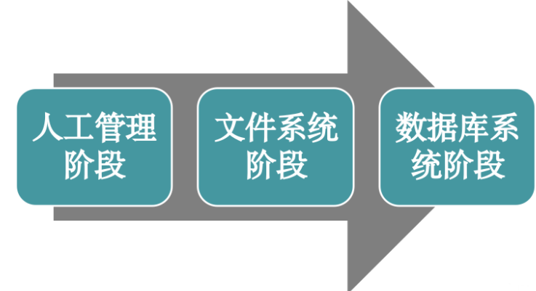
2 数据管理技术的发展历程
  人工管理阶段
  文件系统阶段
  数据库系统阶段
-195x
-196x
196x-

Slide 14

人工管理阶段
数据1
程序1
访问
计算机主要用于科学计算，其他工作还没有展开。
外部存储器只有磁带、卡片和纸带等，还没有磁盘等字节存取存储设备。
数据2
访问
程序2
数据n
访问
程序n

Slide 15
人工管理阶段
特点
  用户完全负责数据管理工作
    数据的组织、存储结构、存取方法、输入输出等
  数据完全面向特定的应用程序
    每个用户使用自己的数据，数据不保存，用完就撤走
  数据与程序没有独立性
    程序中存取数据的子程序随着存储结构的改变而改变
Notes:
批处理方式就是将收集到的数据积累到一定阶段(定期或定量)后再进行处理。实时处理方式就是随到随处理。

Slide 16
文件系统阶段
数据1
程序1
存取方法
数据2
程序2
数据n
程序n

Slide 17
文件系统阶段
财务处
学号
姓名
系别
补贴
后勤处
学号
姓名
性别
系别
住址
教务处
学号
姓名
系别
学分
学位
学工处
学号
姓名
性别
系别
年龄
学位
政治面貌
Notes:
数据以“文件”形式可长期保存在外部存储器的磁盘上。
数据的逻辑结构与物理结构有了区别，但比较简单。
文件组织已多样化。有索引文件、链接文件和直接存取文件等。
数据不再属于某个特定的程序，可以重复使用，即数据面向应用。
对数据的操作以记录为单位。

Slide 18
文件系统阶段
数据的共享性差，冗余度大
  数据面向应用
    即使不同应用程序所需要的数据有部分相同时，也必须建立各自的文件，而不能共享相同的数据
  数据孤立
    数据分散管理，许多文件，许多数据格式
数据的不一致性
  由于数据存在很多副本，给数据的修改与维护带来了困难，容易造成数据的不一致性
  数据独立性差

Slide 19
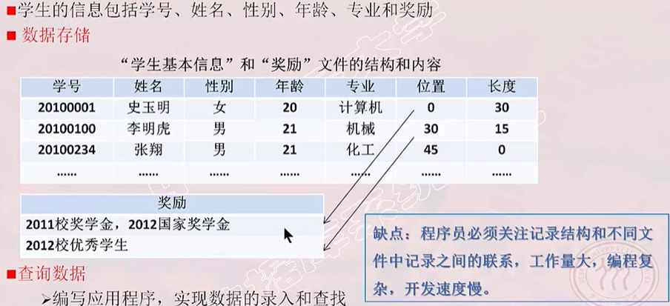
利用文件系统实现学籍管理

Slide 20
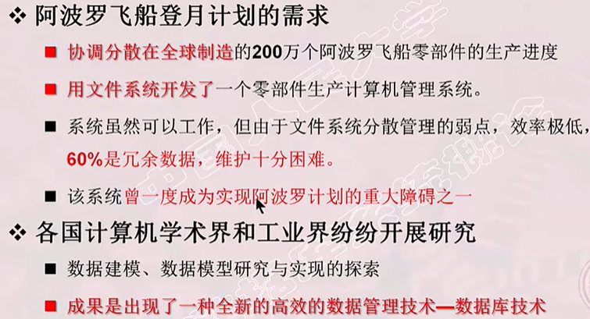

Slide 21
数据库系统阶段
数据库观点
  数据不是依赖于处理过程的附属品，而是现实世界中独立存在的对象
程序2
程序1
程序n
统一存取
数据1
数据2
数据n

Slide 22
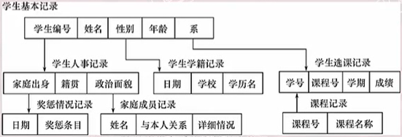
数据库系统阶段
特点
  数据结构化：内部结构化，整体结构化
  面向全组织，面向现实世界
  独立性较强
  由DBMS统一存取，维护数据语义及结构
Notes:
数据结构化是数据库的主要特征之一，也是数据库系统与文件系统的本质区别。

Slide 23
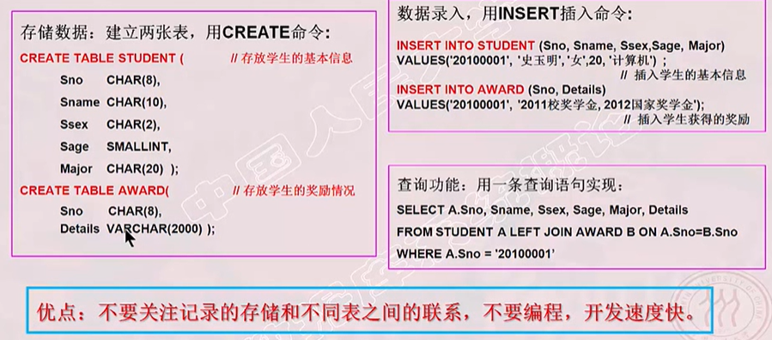
利用数据库系统实现学籍管理

Slide 24
数据库管理技术的优势
数据可被多用户、多应用共享
  减少数据冗余，节约存储空间
  避免不一致
  系统易于扩充
学生处
财务处
年龄
补贴
系别
学号
学分
寝室
姓名
教务处
性别
宿管科

Slide 25
数据库管理技术的优势
数据的逻辑独立性
  数据的逻辑结构改变了应用程序可以保持不变，称为数据的逻辑独立性
数据的物理独立性
  数据的物理存储发生改变应用程序可以保持不变，称为数据的物理独立性

Slide 26
数据库管理技术的发展
数据库系统的发展经历了三代演变
  第一代数据库技术——层次与网络数据库技术
  第二代数据库技术——关系数据库技术
  第三代数据库技术
  造就了四位图灵奖得主
  C.W.Bachman, E.F.Codd, James Gray, M.R.Stonebraker
  带动了一个巨大的软件产业
  DBMS及其相关套件、工具

Slide 27
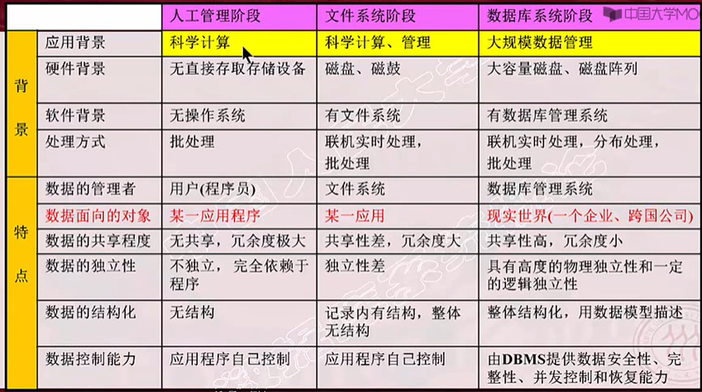
数据管理技术发展的三阶段

Slide 28
3 数据库基本概念
  数据库(DB，Database)
  数据库管理系统(DBMS，Database management system)
  数据库系统(DBS，Database System)
Notes:
重点与难点
概念的区分：数据库、数据库系统和数据库管理系统
熟悉数据库系统的构成（工作环境）
数据库管理系统的功能（用户角度和系统角度）
数据模型与关系模型

Slide 29
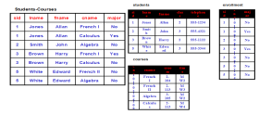
什么是数据库
  数据库(DataBase, DB)长期存储在计算机内、有组织的、可共享的大量数据的有序集合
    数据的集合：数据按照一定的数据模型组织、描述和存储
    共享：数据库中的一块块数据可为多个不同的用户所共享。
数据库数据具有永久存储、
有组织和可共享
三个基本特点。
应用程 序
应用程 序
应用程序
共享数据
应用程 序
应用程序

Slide 30
DB的特点
数据冗余度小
数据可共享
数据独立性高
易扩展
需要有数据管理技术，以便对数据作集中、统一的管理并使其对应用（程序）共享
现代数据库的数据管理通过数据库管理系统（DBMS）来实现

Slide 31
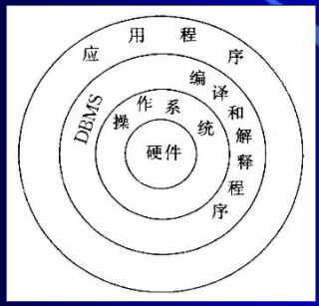
数据库管理系统DBMS的定义
Database Management System(DBMS)是一组系统程序，负责数据库的定义、管理、使用及操作维护
  系统软件
  对数据库进行统一管理和控制
Application1
Database
Application2
DBMS
……

Slide 32
数据库管理系统（DBMS）的功能
提供数据定义语言（DDL）给用户
  用户用DDL定义数据的结构
    例如mysql的create table student建立学生表
提供数据操纵语言（DML）给用户
  DBMS依照用户操纵描述，实际执行这些操纵
    例如mysql的insert/delete/update添加、删除、更新记录
提供数据控制语言（DCL）给用户
  DBMS依照用户描述，实际管理控制数据
    例如commit/rollback提交、回滚功能

Slide 33
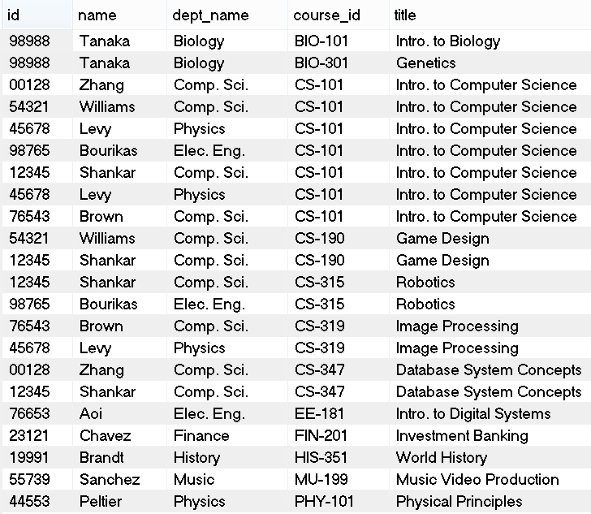
DBMS还解决的问题有
数据可以共享
去除冗余
避免不一致
支持事物处理
保证完整性
保证安全性
.....
提供方便、高效的环境来存储和检索数据
  DBMS 没有OS复杂
Notes:
一致性：转账的例子
事物处理：滚回
完整性：数据间的约束
DBMS：使得用户使用数据时可以不用关注数据是如何存储如何操纵的

Slide 34
数据库管理系统DBMS的实例
典型的数据库管理系统：
  Oracle
  DB2(IBM) Informix
  Sybase
  Mysql
  Ms SQL Server
  Ms Access
  Ms Foxpro FOXBASE
  DBASE
  Paradox

Slide 35
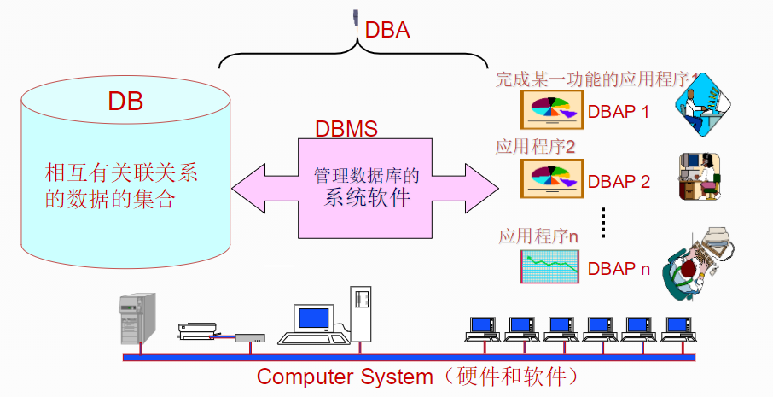
数据库系统DBS的定义
数据库系统是实现有组织地、动态地存储大量关联数据，方便用户访问的计算机软、硬件和数据资源组成的系统，它包括DB、DBA、DBMS等
Notes:
http://www.airchina.com.cn/en/index.shtml

Slide 36
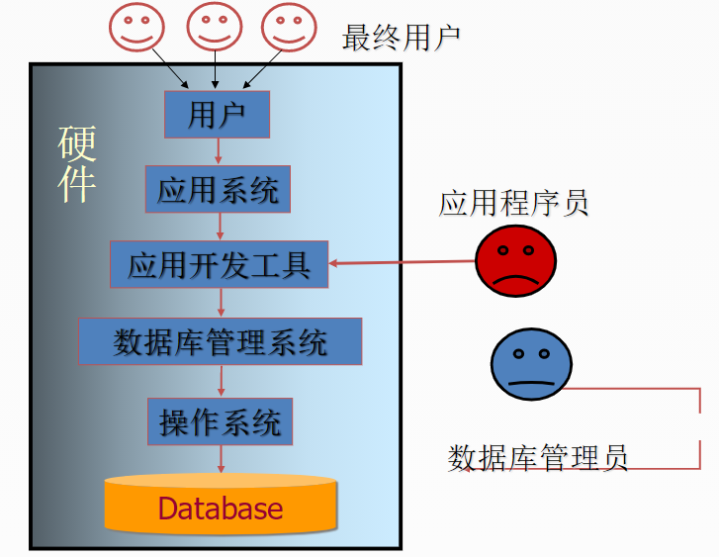
数据库系统DBS的定义
  DBS即带有数据库的整个计算机系统，包括硬件、软件、数据、人员

Slide 37
数据库系统实例
数据库系统实例-图书管理数据库系统
  银行业
  航空业
  大学
  信用卡交易
  电信业
  金融业
  销售业
  制造业
  人力资源

Slide 38
数据库系统中的user
用户
  Naive user
应用程序员
数据库管理员(DBA,Database administrator)
数据库设计人员
Notes:
DBA:决定数据库中信息的内容和结构
决定数据的安全性要求和约束条件
监控数据库的使用和运行
数据库的改进
数据库的存储结构和存储策略
设计人员：各级模式的设计

Slide 39

数据库语言
数据库语言（SQL）是用户与DBMS之间的媒介，完成对数据库操作的工具。
SQL
数据库
DBMS

Slide 40
4 数据模型
  三类模型
    概念模型
    数据模型
    物理模型
  常用的数据模型
    层次
    网状
    关系模型
Notes:
重点与难点
概念的区分：数据库、数据库系统和数据库管理系统
熟悉数据库系统的构成（工作环境）
数据库管理系统的功能（用户角度和系统角度）
数据模型与关系模型

Slide 41
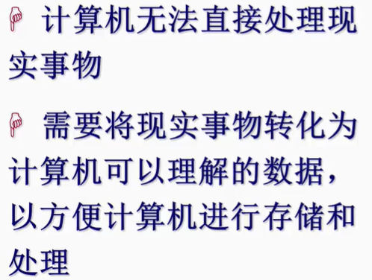
为什么需要数据模型
数据模型是对现实世界进行数据抽象的结果
  较真实的模拟现实世界；
  易被人理解；
  便于在计算机上实现
Notes:
概念模型：建模容易，易于理解，是独立于计算机的模型
逻辑模型：着重于描述数据的数据结构

Slide 42



数据抽象
第一级
抽象
第二级
抽象
认识抽象
转换
现实世界
信息世界 概念数据模型
机器世界 逻辑数据模型
现实世界是客观存在的对象，它设定了用户需求及边界条件，为整个信息化过程提供了客观基础与初始启动环境。
信息世界是现实世界在人脑中的反映，是对客观事物及其联系的一种抽象描述。
实现信息的数据化，便于机器处理。
Notes:
要把一台电脑存储到计算机中：
要存什么信息？（要提炼信息—抽象：品牌，型号，CPU，内存，。。。）
按什么样的结构存入数据库？（从计算机的角度建模层次，网状，关系）

Slide 43
三类模型
概念模型
  从用户的角度对数据进行描述
逻辑模型和物理模型
  逻辑模型：从计算机系统的角度对数据进行描述
  物理模型：描述数据在磁盘上的表示和存取方法。

Slide 44
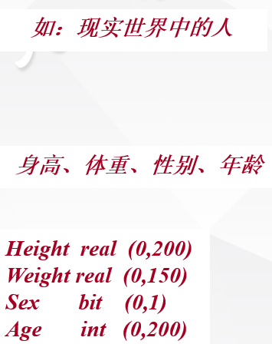
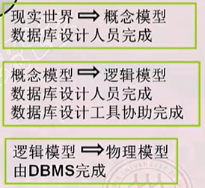
现实世界中客观对象的抽象过程
现实世界
认识抽象（数据库设计人员完成）
如E-R模型
信息世界 概念模型
如关系、网状、层次、面向对象模型
转换 (由数据库设计人员或由数据库设计工具协助设计人员完成)
机器世界 数据模型
Notes:
概念模型不依赖于具体的计算机系统的

Slide 45
概念模型定义
概念模型
  按用户的观点来对数据和信息建模
  用于组织信息世界的概念，表现从现实世界中抽象出来的事物以及它们之间的联系
  这类模型强调其语义表达能力，概念简单、清晰，易于用户理解
  它是现实世界到信息世界的抽象，是用户与数据库设计人员之间进行交流的语言
  如E-R模型

Slide 46
概念模型——E/R
姓名
学号
系别
课程名
先修课
主讲老师
选修
学生
课程
实体
联系
属性
成绩
Notes:
实体：客观存在并可相互区分的事物
属性
联系

Slide 47
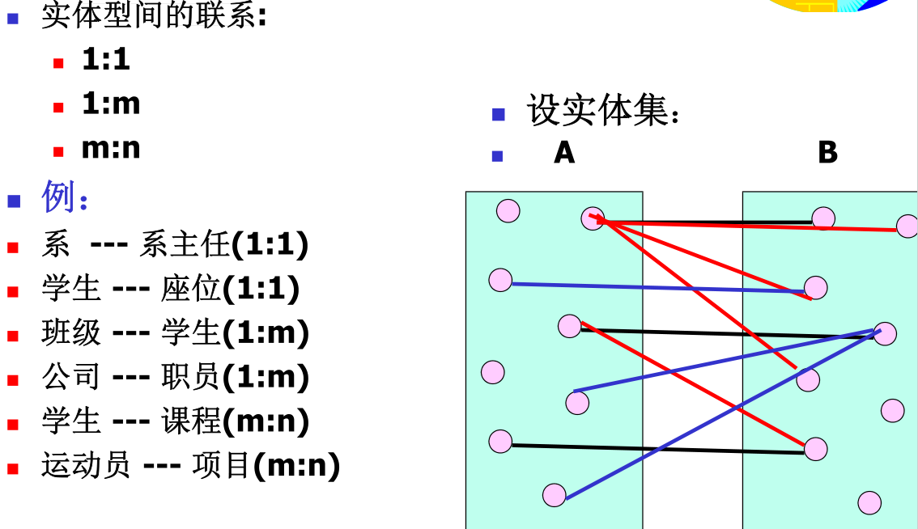
概念模型

Slide 48
数据模型定义
数据模型
  从计算机实现的观点来对数据建模
  是信息世界中的概念和联系在计算机世界中的表示方法
  一般有严格的形式化定义，以便于在计算机上实现
  如层次模型、网状模型、关系模型、面向对象模型

Slide 49
数据模型的三要素
数据模型的三要素
  数据结构（描述静态特性）
    数据及其它们之间的联系
  数据操作（描述动态特性）
    检索、更新等操作及其操作规则
  完整性约束条件（描述约束条件）
    规定数据库状态及状态变化所应满足的条件，以保证数据的正确、有效、相容
数据库系统都是用数据模型抽象现实世界的

Slide 50
数据模型的三要素
数据结构
  描述系统的静态特性，即组成数据库的对象类型
  数据本身
    类型、内容、性质。如网状模型中的数据项、记录，关系模型中的域、属性，关系等
  数据之间的联系
    例如网状模型中的系型，关系模型中的外码
  在数据库系统中一般按数据结构的类型来命名数据模型

Slide 51
数据模型的三要素
数据操作
  描述系统的动态特性，即对数据库中对象的实例允许执行的操作的集合，包括操作及操作规则
  操作的类型：一般有检索、更新（插入、删除、修改）操作
  操作的语言：数据模型要定义操作含义、操作符号、操作规则，以及实现操作的语言
数据的约束条件
  数据的约束条件是完整性规则的集合，规定数据库状态及状态变化所应满足的条件，以保证数据的正确、有效、相容

Slide 52
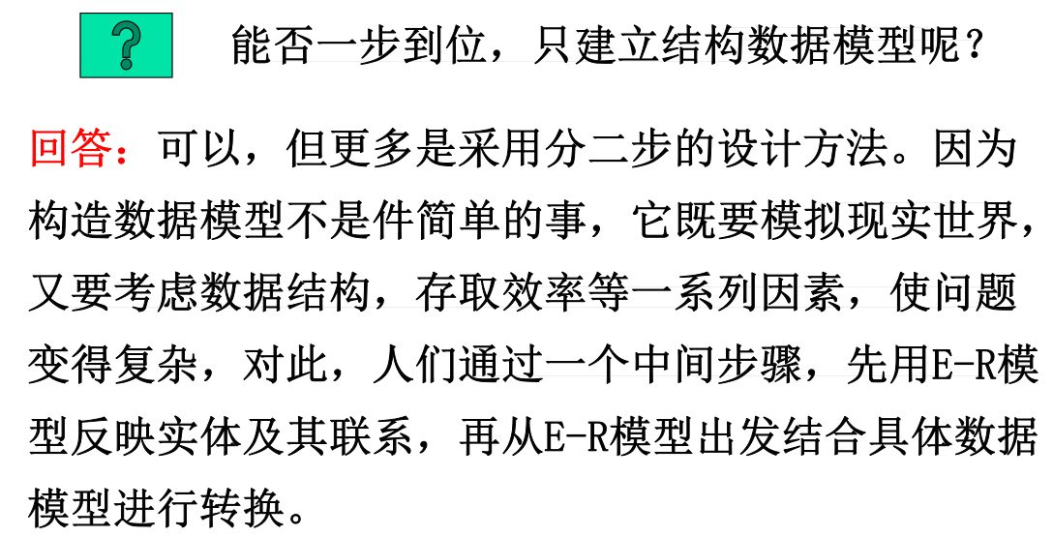

Slide 53
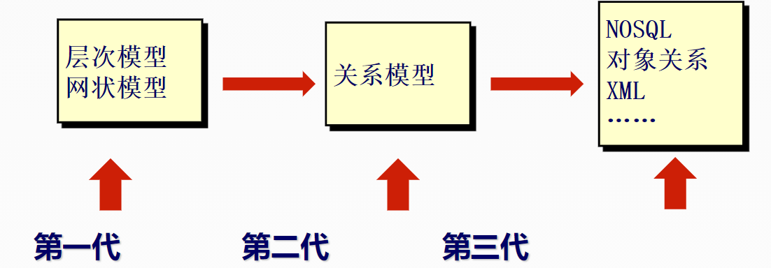
数据模型
数据模型是对数据库中数据进行精确描述的方法
  现有的数据库系统都是基于某种数据模型的
  在数据库系统中一般按数据结构的类型来命名数据模型。
Notes:
层次和网状是格式化的模型

Slide 54
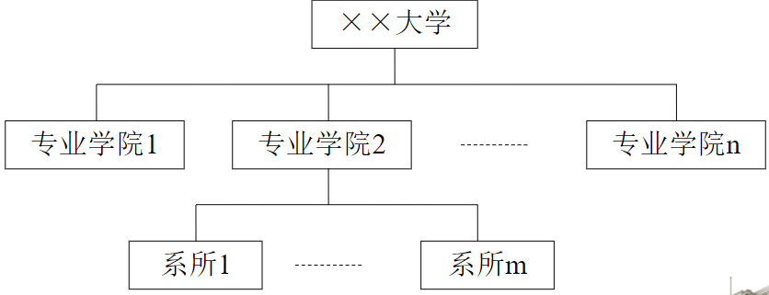
层次结构
层次结构 (1960s)
  树结构
  IBM的 IMS系统
  数据以层次结构来组织
完整性约束
插入：如果没有相应的双亲结点值就不能插入子女结点值。
删除：如果删除双亲结点值，则相应的子女结点值也被同时删除。
修改：应修改所有相应记录，以保证数据的一致性。
Notes:
层次模型是最早出现的数据库模型
行政机构，家族关系
IMS:1968年推出的一个大型商用DBMS
只能处理一对多的联系；子女节点不能脱离双亲节点而存在；

Slide 55
层次结构示例
学院
教研室
D01 | 通信工程 | 主楼II区
D02 | 电子工程 | 主楼III区
D03 | 计算机 | 主楼I区
…… | …… | ……
R0101 | 信息科学研究所
R0102 | 信息保密研究所
…… | ……
R0301 | 应用教研室
R0302 | 软件实践中心
R0303 | 软件教研室
…… | ……
教师
用指针实现记录间的联系！
E0102 | 王大明 | 男
E0103 | 李明丽 | 女
…… | …… | ……
E0313 | 陈芝 | 女
E0315 | 孟正堂 | 男
…… | …… | ……
现实世界中有些联系是非层次化的！
Notes:
插入：没有双亲节点不能插入 老师没有分配教研室不能插入
删除：删除双亲，子女也被删除
查询效率高：指针就是记录之间的存取路径，沿着路径

Slide 56
网状结构
网状结构起源于 (1970s)
  Cullinet Software IDMS (CODASYL DBTG Report)
  数据以网状结构来组织
  图结构

Slide 57
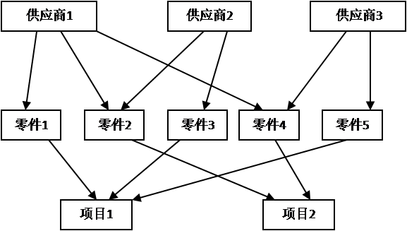
网状结构
  网状模型的数据结构是用有向图结构表示实体类型及实体间联系的数据模型。其特点是：
  允许一个以上的结点无父节点；
  一个结点可以有多于一个的父节点。
  完整性约束条件并不严格。
结构复杂；
为了实现高效存取，用户需要了解系统结构的细节。
Notes:
能反应现实世界的各种联系；
存取效率高；
结构复杂；
访问时需要了解路径，需要了解系统结构，加重了程序员的负担

Slide 58

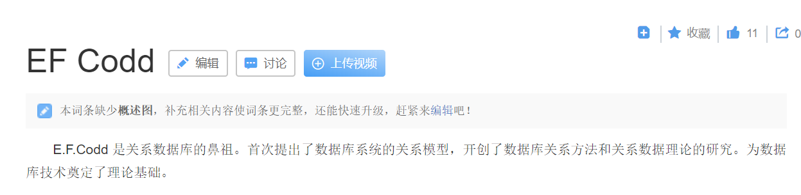
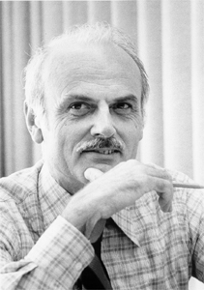
关系结构
Relational system起源于 (1970s)
  数据以表（table）的形式来组织
  表的列称为属性
  每个单元为不可分的最小数据
  产品 : SQL server, Oracle, Sybase, DB2 etc.
Codd

Slide 59
关系结构示例
students
scores
sid | lname | fname | class | tel
1 | Jones | Allan | 2 | 88201234
2 | Smith | John | 3 | 88201233
3 | Brown | Harry | 2 | 88202255
4 | White | Edward | 3 | 88201688
sid | cno | score
1 | 101 | 83
1 | 108 | 78
2 | 105 | 91
3 | 101 | 80
3 | 108 | 89
4 | 102 | 77
4 | 105 | 89
cno | cname | croom | time
101 | English I | I-101 | MW2
102 | English II | I-102 | MW3
105 | Math | II-101 | MW2
108 | Chinese | II-202 | MW4
courses

Slide 60
关系模型
关系模型优点
具有数学基础
概念单一
存取路径透明
关系模型缺点
查询效率受限

Slide 61
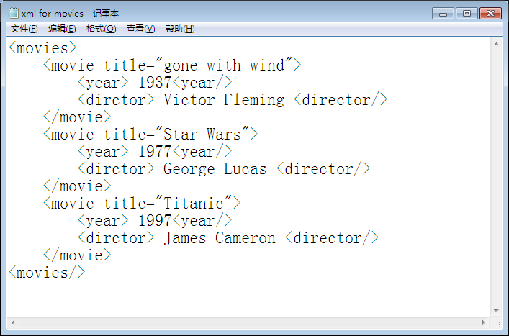
其他模型
Xml file
面向对象的模型
  数据结构：对象
半结构化的xml、RDF模型
新时代
  非结构化数据模型
  图数据模型
  流数据模型
  文本数据库
  NoSQL，NewSQL

Slide 62
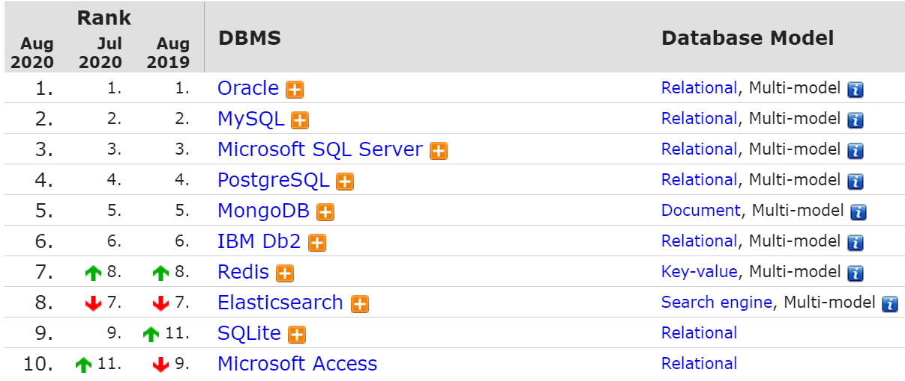
常用数据库
Notes:
https://db-engines.com/en/ranking

Slide 63
回顾：9.13
关于数据库应用以及数据
数据管理技术的发展历程
  手工阶段、文件管理阶段、数据库管理阶段
数据库基本概念
  数据库(DB，Database)
  数据库管理系统(DBMS，Database management system)
  数据库系统(DBS，Database System)
数据模型
  层次、网状、关系模型

Slide 64
5 数据库系统体系结构
  三级模型体系结构
  三级模式：内模式、模式、外模式
  二级映像
Notes:
从应用开发人员角度，内部的系统结构

Slide 65
数据库模式
数据库系统的一个目的是给用户提供数据的抽象视图——模式
模式（scheme）
  定义：对以格式化形式组织的数据库的描述和规定的信息集合
  数据的抽象，数据的描述
  系统隐藏关于数据存储和维护的某些细节
Notes:
模式:逻辑结构和特征的描述

Slide 66
数据库模式
实例与模式
  模式：数据库中全体数据的全局逻辑结构和特性的描述
  实例：特定时刻存储在数据库中的信息的集合
  型与值的区别
  型是对某一类数据的结构和属性的说明
  值是型的一个具体赋值
  示例
  学生记录型：(学号，姓名，性别，系别，年龄，籍贯)
  记录值：(201315130，李明，男，计算机系，19，江苏南京)

Slide 67
数据库模式
模式的分级
  为了提高数据的物理独立性和逻辑独立性，使数据库的用户观点，即用户看到的数据库，与数据库的物理方面，即实际存储的数据库区分开来，数据库系统的模式是分级的
数据库系统三级模式结构
  CODASYL（Conference On Data System Language,美国数据系统语言协商会）提出模式、外模式、内模式三级模式的概念。三级模式之间有两级映象

Slide 68
三级模式结构
应用A
应用B
应用C
应用D
应用E
外模式1
外模式2
外模式3
模 式
内模式
数据库

Slide 69
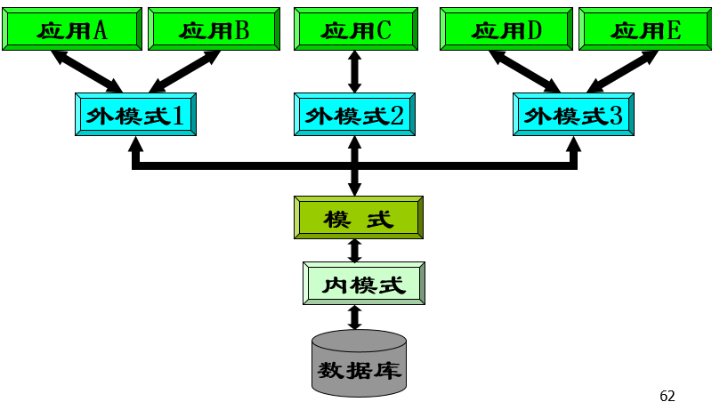
模式
模式(Schema，逻辑模式)
  所有用户的公共数据视图
  是数据库中全体数据的全局逻辑结构和特性的描述
  一个数据库有一个模式
  与物理环境以及应用无关
  定义数据的逻辑结构，
  数据之间的联系，
  数据的约束

Slide 70
外模式
外模式(sub-Schema，用户模式，子模式)
  用户的数据视图
  是数据的局部逻辑结构，模式的子集，反应不同应用的需求
  可以简化用户视图，保障数据库安全性
Notes:
一个外模式可以被多个应用使用，但是一个应用通常只使用一个外模式
简化用户的视图：用户看见和访问外模式的数据

Slide 71
数据库模式
后勤处
教务处
S(S#,SNAME,ADDRESS)
S(S#,SNAME,CREDIT)
视图
视图
S(S#,SNAME,SEX,AGE,ADDRESS,CREDIT,DEGREE)
模式

Slide 72
内模式
内模式(Storage Schema,存储模式)
  描述数据在数据库中的表示方式，存储路径、存储方式、索引方式
  一个数据库只有一个内模式
Notes:
一个外模式可以被多个应用使用，但是一个应用通常只使用一个外模式
简化用户的视图：用户看见和访问外模式的数据

Slide 73
数据库模式
应用A
应用B
应用C
应用D
应用E
外模式1
外模式2
外模式3
外模式/模式映象
模 式
模式/内模式映象
内模式
数据库
Notes:
外模式：对于具体应用，不需要全部的表的信息；是由视图的方式提供，给不同应用展示不同的数据信息
模式：表的结构，由哪些字段构成，字段的类型，取值范围
内模式：存储模式

Slide 74
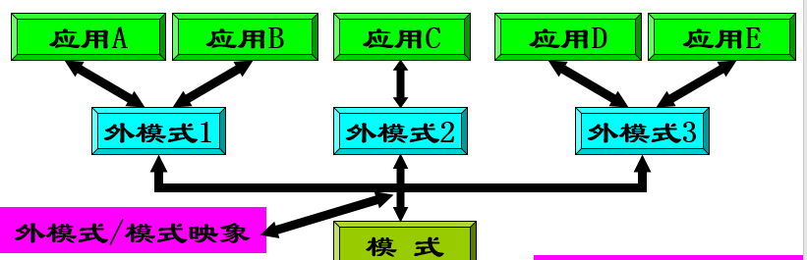
外模式/模式
  对于每一个外模式，有一个外模式/模式映像；
  定义某一个外模式和模式之间的对应关系，映象定义通常包含在各外模式中
  当模式改变时，修改外模式/模式映象，使外模式保持不变，从而应用程序可以保持不变，称为数据的逻辑独立性

Slide 75
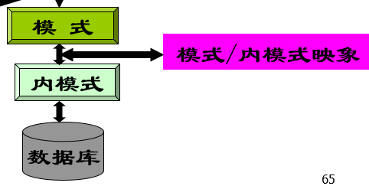
模式/内模式
  定义数据逻辑结构与存储结构之间的对应关系
  存储结构改变时，修改模式/内模式映象，使模式保持不变，从而应用程序可以保持不变，称为数据的物理独立性

Slide 76
  开发、管理和使用数据库系统的人员主要是：数据库管理员（DataBase Administrator，DBA）、系统分析员和数据库设计人员、应用程序员和最终用户。不同的人员涉及不同的数据抽象级别，具有不同的数据视图。
用户
应用系统
应用
程序员
外模式
模式
DBA和
系统分析
员
内模式
DBMS
DB
OS
数据抽象级别
软件系统层次

Slide 77
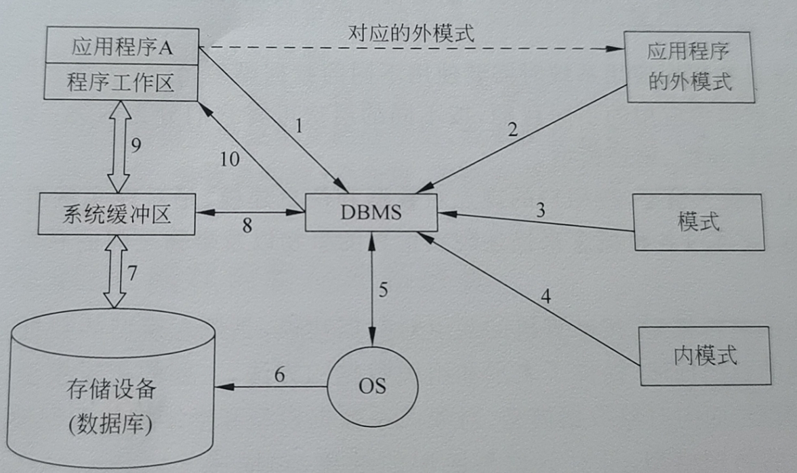
  工作过程：以应用程序读取数据为例
Notes:
A向DBMS发出读取数据的命令；DBMS对命令继续宁检查，并调用A对应的子模式，根据A的权限，决定是否执行；不执行10返回错误信息；
DBMS调用模式，一句外模式/模式映像，确定读入模式中的哪些记录；DBMS调用内模式，依据模式/内模式映像决定从哪个文件，存取方式，读入哪些物理记录；
DBMS向OS发出读取物理记录的命令；
Os读取数据；从存储区送至系统缓冲区；DBMS依据内模式/模式，模式/外模式映像，决定A的数据格式；
DBMS将数据送至A的工作区；10DBMS向A发送执行状态信息

Slide 78
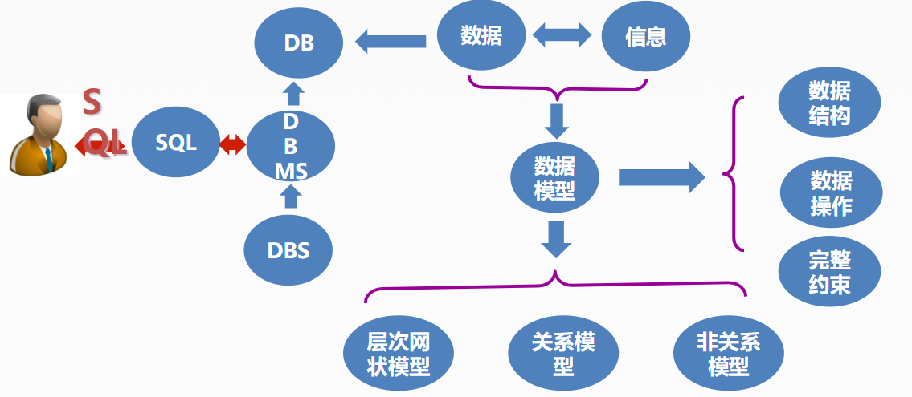
本章总结
主要内容
  三个基本概念（数据库、数据库管理系统、数据库系统）
  数据库发展阶段（手工/文件/数据库）
数据库

Slide 79
安装mysql数据库：
Community downloads (free)
https://www.mysql.com/
Notes:
https://www.mysql.com/

